Slide 1
Primjena vršnjačkog ocjenjivanja u evaluaciji studentskih konceptualnih modela podataka
Sveučilište u Zagrebu
Fakultet elektrotehnike i računarstva
Ljiljana Brkić

Slide 2
Sadržaj
Što je vršnjačko ocjenjivanje
Koja vrsta zadataka je prikladna za vršnjačko ocjenjivanje
Zašto ga provoditi
Kako smo ga proveli
Kako "pravedno" ocijeniti
Vjeruju li mu studenti

Slide 3
Što je vršnjačko ocjenjivanje
Obrazovna aktivnost u kojoj studenti ocjenjuju radove svojih kolega-vršnjaka umjesto nastavnika ili zajedno s njima
Provodi se na različite načine:
obvezno ili dobrovoljno
anonimno ili javno/neanonimno
pod nadzorom, djelomično nadzirano ili potpuno nenadzirano,
u paru ili u grupama,
jednostrano ili uzajamno,
na daljinu ili uživo,
…

Slide 4
Koja vrsta zadataka je prikladna za vršnjačko ocjenjivanje
Zadaci otvorenog nasuprot zadacima zatvorenog tipa
Automatizirana evaluacija zadataka zatvorenog tipa

Slide 5
Zašto vršnjačko ocjenjivanje
Koristi studentima i nastavnicima

Slide 6
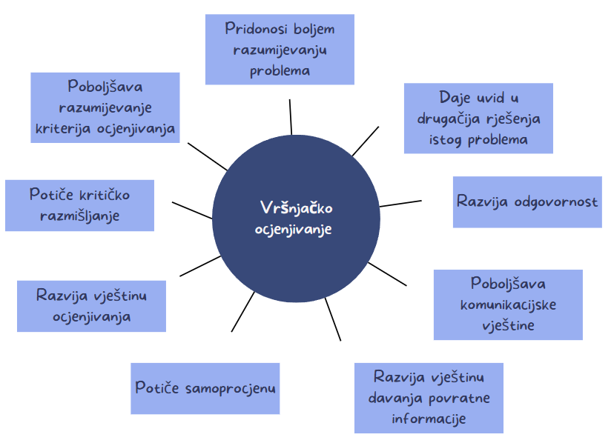
Koristi za studente

Slide 7
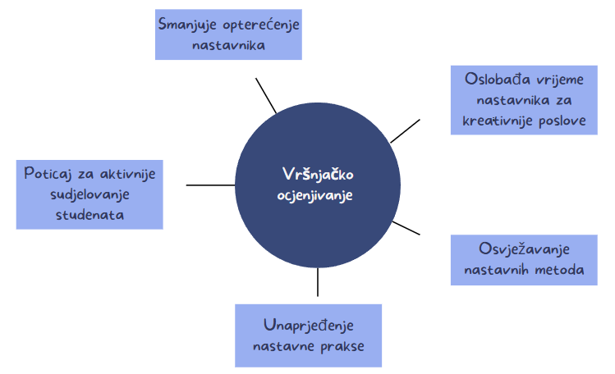
Koristi za nastavnike

Slide 8
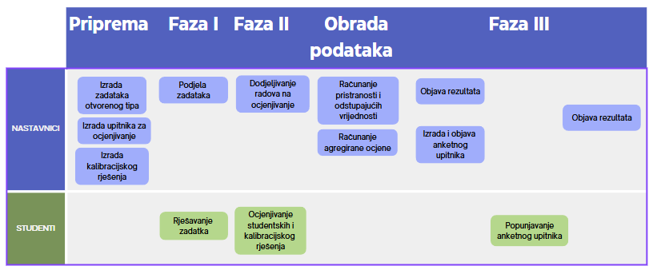
Kako smo ga proveli

Slide 9
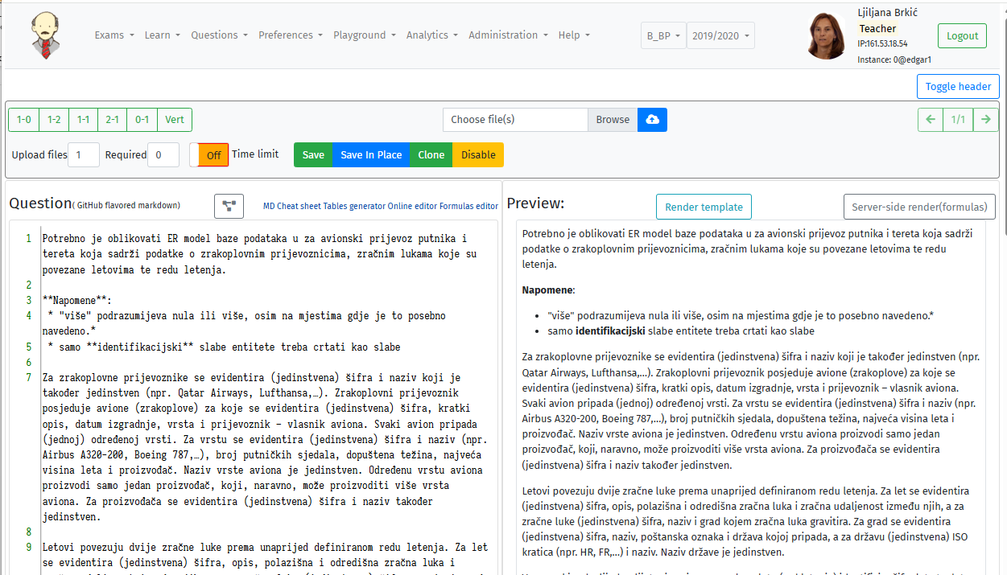
Izrada zadataka

Slide 10
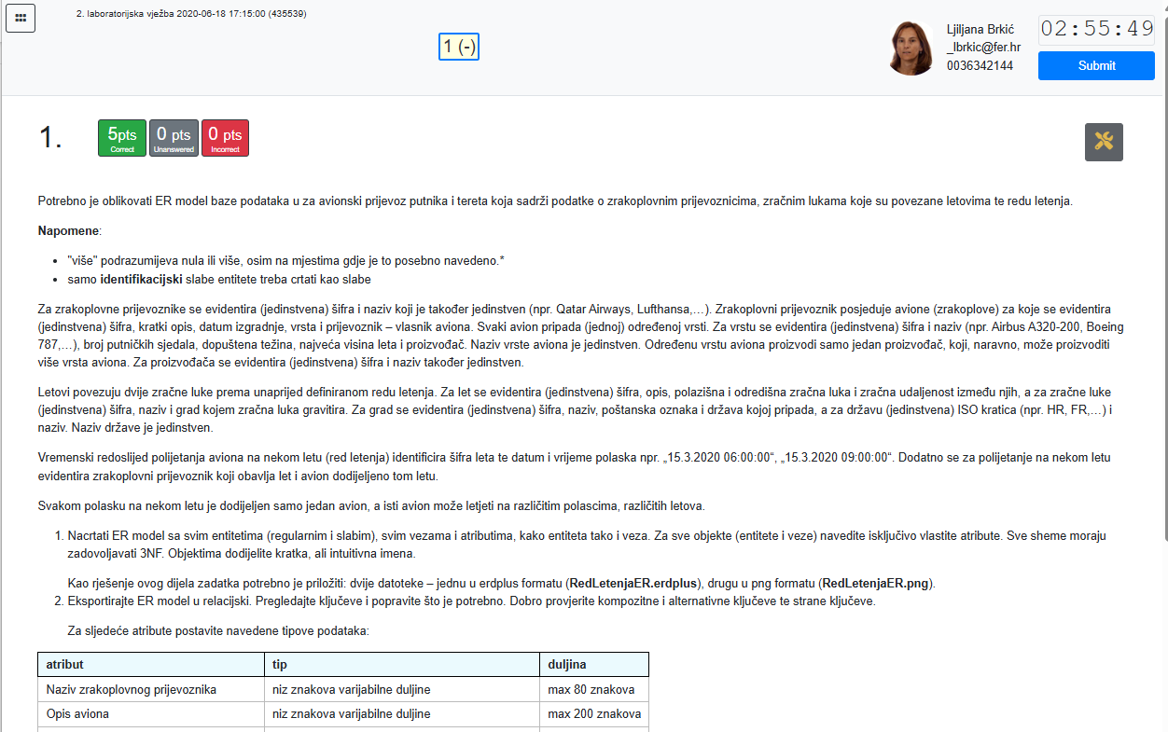
Preuzimanje i rješavanje zadatka

Slide 11
Upitnik za ocjenjivanje

Slide 12
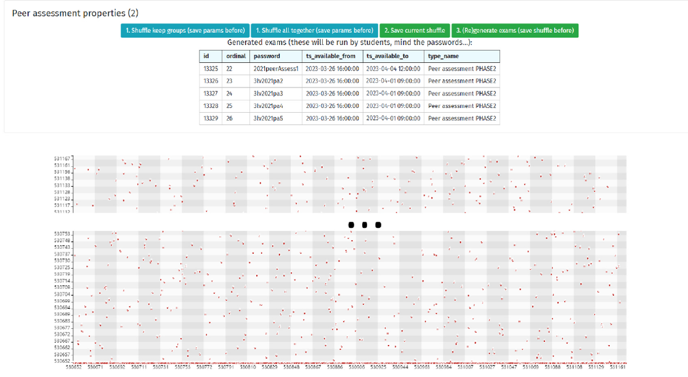
Dodjeljivanje radova na ocjenjivanje

Slide 13
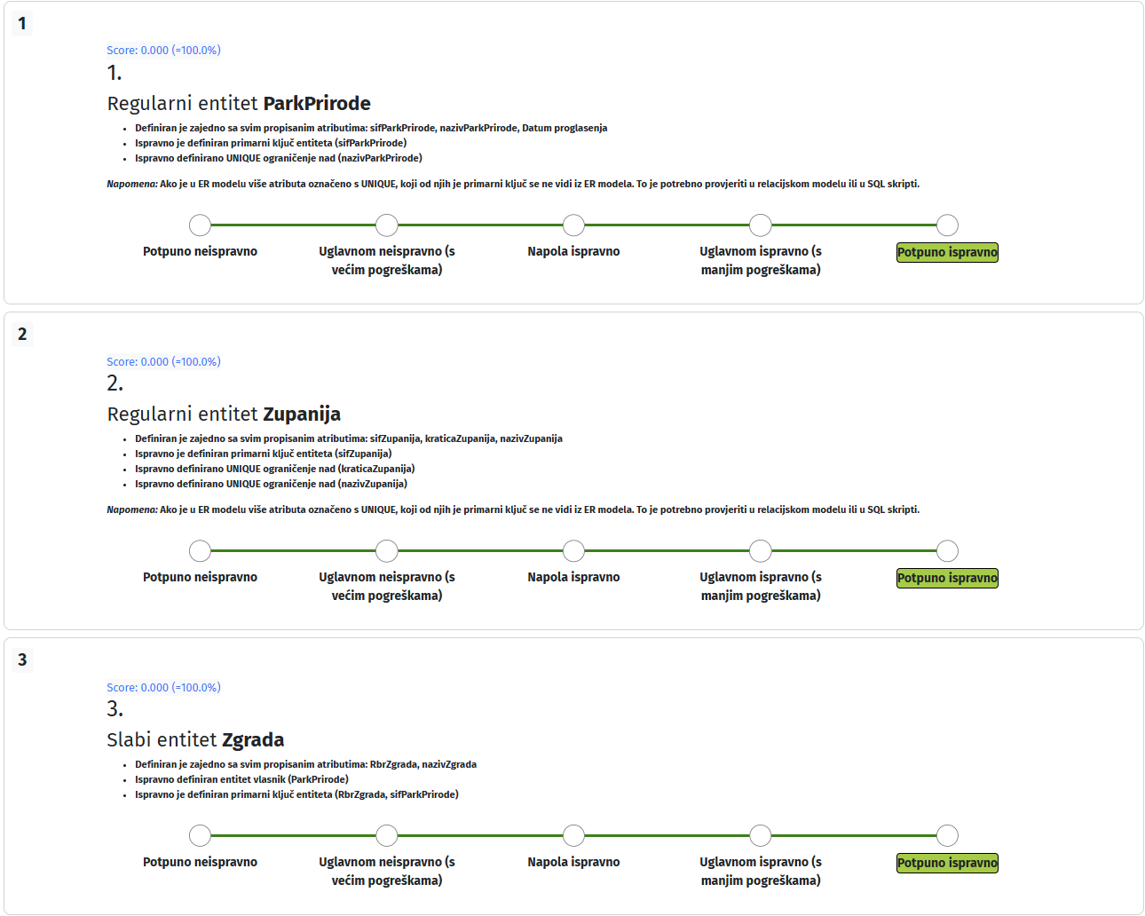
Ocjenjivanje korištenjem upitnika i Likertove skale

Slide 14
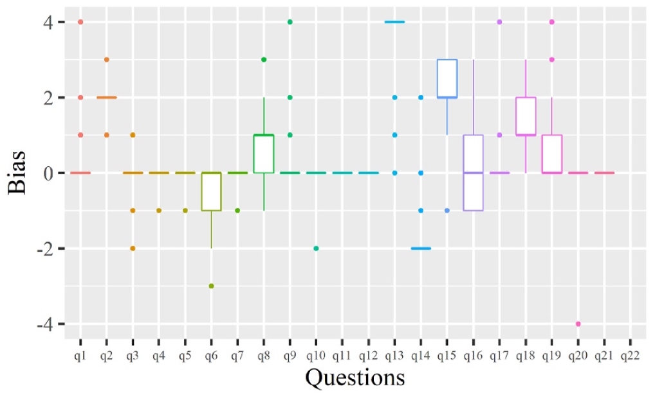
Studentske vs nastavničke ocjene za kalibracijsko rješenje

Slide 15
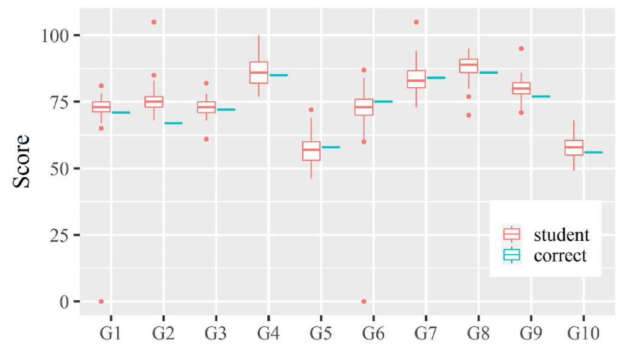
Odstupaju li studentske ocjene od nastavničkih

Slide 16
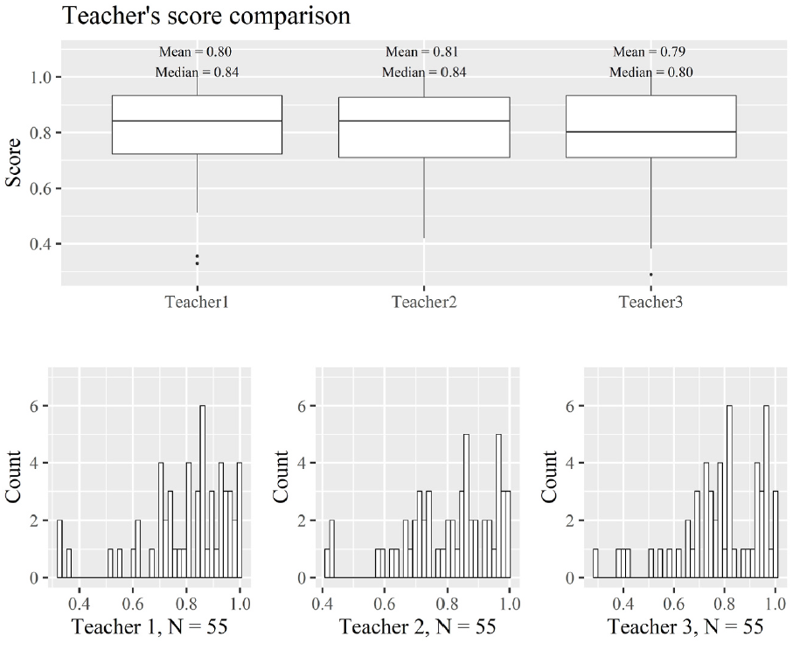
Ocjene nastavnika za G5

Slide 17
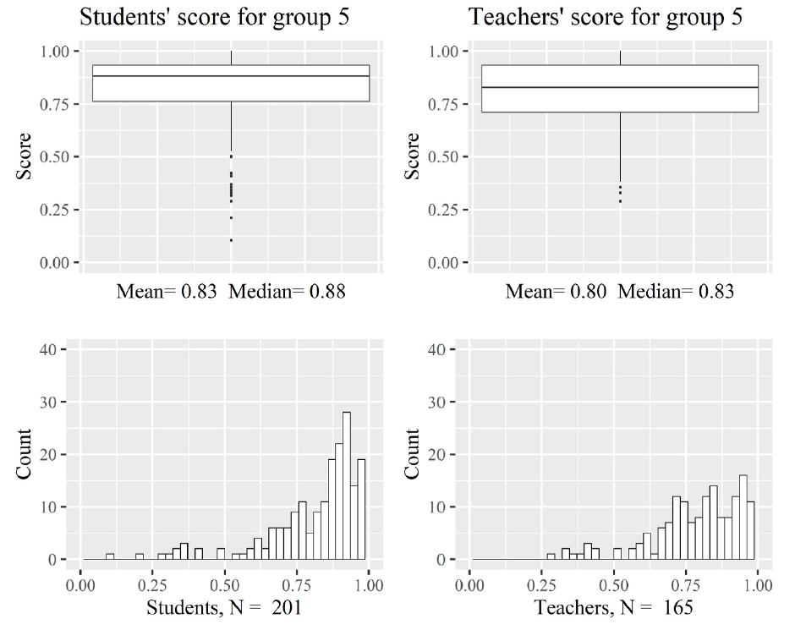
Studenti vs nastavnici za G5

Slide 18
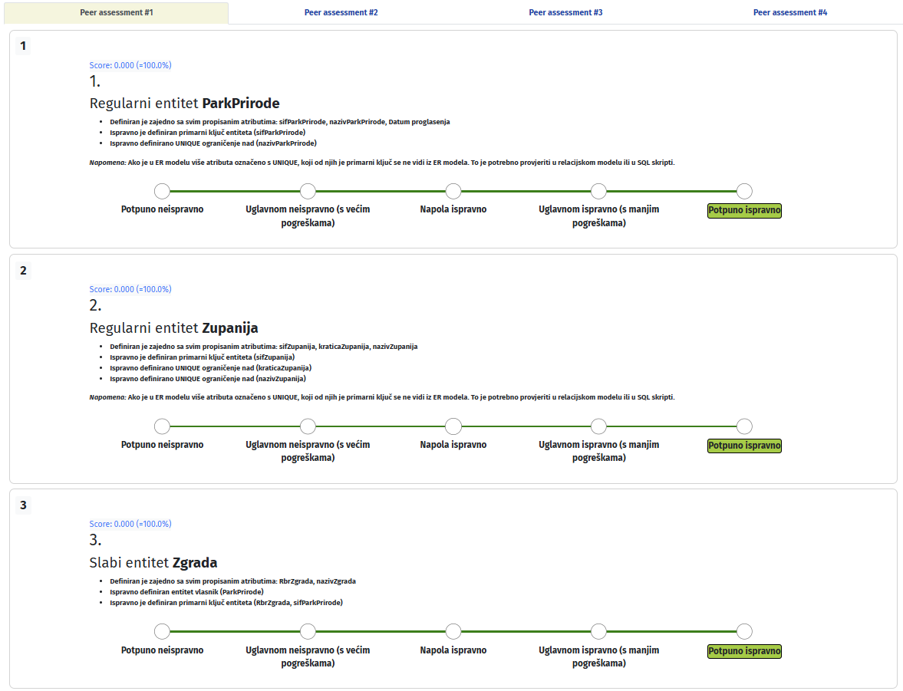
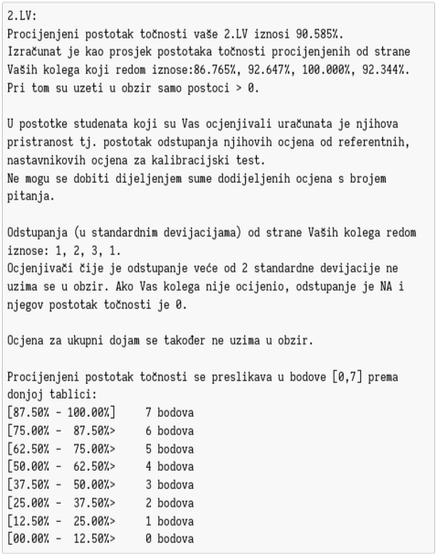
Povratna informacija studentima

Slide 19
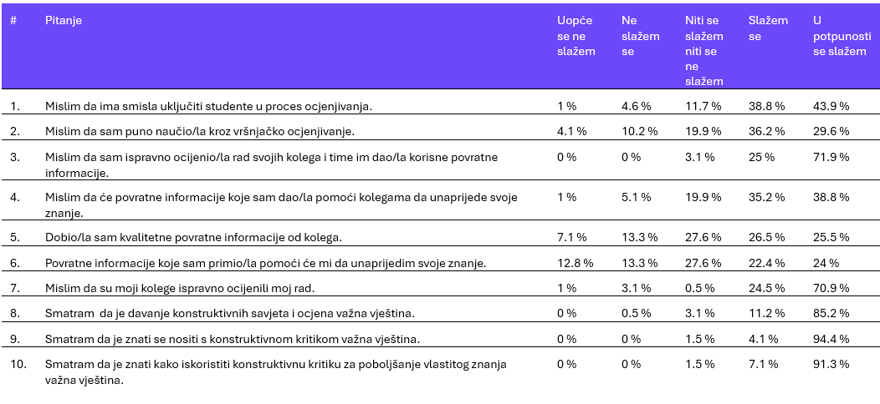
Vjeruju li studenti vršnjačkom ocjenjivanju

Slide 20
Što smo naučili?
Vršnjačko ocjenjivanje je korisna obrazovna aktivnost I studenti su to prepoznali.
Poboljšanje ishoda učenja Studenti bolje rješavaju zadatke te tematike na ispitima nakon uvođenja ove metode.
Velik organizacijski i tehnički izazov Zahtijeva temeljitu pripremu i programsku podršku.
Ključni su jasni kriteriji i dobra struktura Loša organizacija može negativno utjecati na ishod.
Nužni su kontrolni mehanizmi Kalibracija sprječava pristranost i osigurava pouzdanost rezultata.

